Slide 1
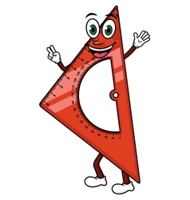
Математика
2 клас. Розділ 3. Додавання і віднімання двоцифрових чисел
Урок 44
Додавання та віднімання двоцифрових чисел без переходу через десяток. Поділ трикутників на фігури двома відрізками.

Slide 2
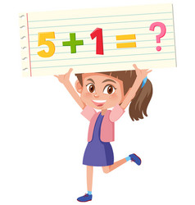
Налаштування на урок
Як ти відчуваєш, яким буде урок?
Вибери позначку відповідного кольору світлофора.
Урок буде цікавим
І сувора, й солов’їна
Математики країна.
Праця тут іде завзята,
Вмій лиш спритно працювати.
Урок буде нудним
Урок буде швидким

Slide 3
План уроку
Усний рахунок
Поділ трикутників на фігури двома відрізками
Розв’язува-ння задач
Складання, обчислення виразів з дужками

Slide 4
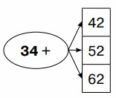
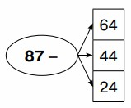
Усний рахунок
Відніми від числа 39 число 13 три рази
39-13-13-13=
0
Склади вирази за схемою обчисли їх
76
23
11
86
43
12
96
63
13
Використовуючи цифри 3 та 9 утвори двоцифрові числа. Запиши їх.
33
39
93
99
Підручник.
Сторінка
58

Slide 5
Запиши й обчисли вирази
32
Число 84 зменш на різницю чисел 56 і 23
84 – (56 – 24) =
52
44
Від числа 97 відніми суму чисел 31 і 13
97 – (31 + 13) =
53
11
Число 62 збільш на різницю чисел 77 і 66
62 + (77 – 66) =
73
66
До числа 33 додай суму чисел 22 і 44
33 + (22 + 44) =
99

Slide 6
Який букет дорожчий? На скільки гривень дорожчий?
12 грн
23 грн
12+12+12=
36
23+23+23=
69
69-36 =
33
Підручник.
Сторінка
58

Slide 7
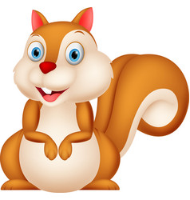
Розв’яжи задачу 338 (усно)
У двох пакетах по 23 горіхи, а в третьому – стільки, скільки у двох пакетах разом. Скільки горіхів у третьому пакеті?
І – 23 г.
ІІ – 23 г.
ІІІ– ? г.
23 + 23 =
46 (г.)
Відповідь: 46 горіхів у ІІІ пакеті.
Підручник.
Сторінка
59

Slide 8
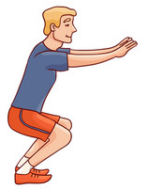
Розв’яжи задачу 339
Тарас під час ранкової зарядки зробив 8 вправ, його сестра на 2 вправи менше, а їхній тато зробив стільки вправ, скільки діти зробили разом. Скільки вправ зробив тато?
Т – _ впр.
С – ?, на _ впр.<
Т – _ впр.
8
2
?
1) 8 – 2 =
6 (впр.) зробила сестра.
2) 8 + 6 =
14 (впр.)
Відповідь: 14 вправ зробив тато.
Підручник.
Сторінка
59

Slide 9
Розглянь трикутники
На скільки фігур поділено кожний трикутник двома відрізками? Назви ці фігури.
Підручник.
Сторінка
59

Slide 10
Рефлексія
Як ти відчуваєш, на скільки добре ти засвоїв/ла тему уроку?
Вибери позначку відповідного кольору світлофора.
ЧЕРВОНИЙ - Стоп! Мені потрібно вивчити це знову.
ЖОВТИЙ – Мені потрібна допомога
ЗЕЛЕНИЙ – Мені все зрозуміло

